Slide 1
第7课 旋转卡壳法
ACM-计算几何
罗迅

Slide 2
目录
旋转卡壳法概要
求解凸多边形的直径
旋转卡壳法求最大三角形
习题

Slide 3
概要
1978年，某位博士发表了一篇名为Computational Geometry的论文，被视为计算几何正式成为计算机的一个独立分支，该论文提出了求凸多边形直径的一个算法
1983年另一位学者形容该算法的本质就是用一对直线卡住凸多边形然后在旋转的过程中求解，于是术语旋转卡壳法诞生了
http://cgm.cs.mcgill.ca/~orm/rotcal.frame.html

Slide 4
旋转卡壳法解决的问题
其凸多边形的直径
求两个凸多边形之间的最大/最小距离
求凸多边形最小面积/周长的外接矩形
三角剖分的若干方法
两个凸多边形之间的公切线……

Slide 5
凸多边形的直径
凸多边形上，任意两点间的距离的最大值为该凸多边形的直径
显然，形成直径的点对可能不止一对
凸多边形的直径点对一定在多边形的边上，而不在内部

Slide 6
对踵点
凸多边形上的2个点，做一对平行直线，如果凸多边形全部都位于两直线之间，这两个点称为一对对踵点
凸多边形的直径端点必然是对踵点

Slide 8
旋转卡壳法实现
直径必然存在于某对平行直线中，但是围绕凸多边形有无数对平行直线
只需要判断与边平行的平行直线对即可

Slide 9
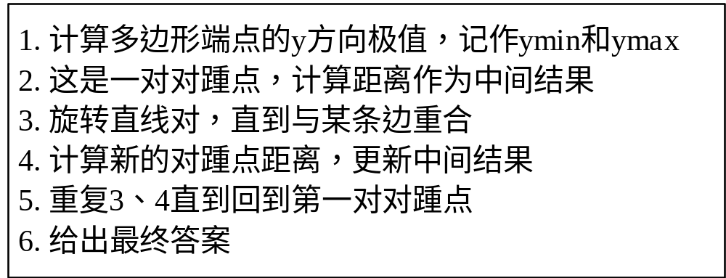

Slide 10
旋转卡壳法的实现
上述流程虽然很清楚，很符合旋转卡壳法的名称，但实际上是不宜实现的
旋转卡壳法的原始的伪代码实现，本质上是解决对锺直线的求法

Slide 11
旋转卡壳法的实现
n凸多边形求直径，只要n对对锺直线即可；而且每一对线中，至少有一条与多边形的一条边重合
怎样求与边重合的对锺直线的对踵点？

Slide 13
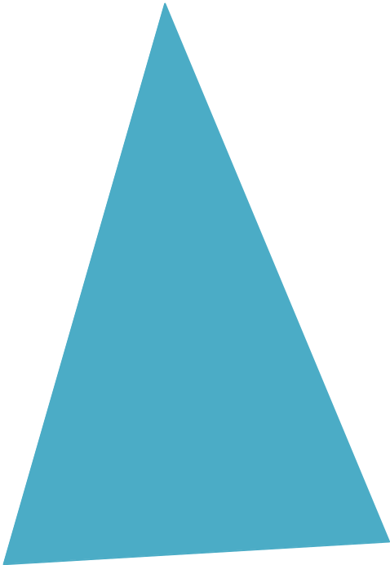



怎样求与边重合的对锺直线的对踵点？
对踵点一定是其中一个端点，所以只需要挨个检查多边形的端点即可
作为对踵点的端点与其他端点有什么不同？

Slide 14
对每一条边计算距离其最远的端点，然后计算线段的距离作为中间答案，n条边计算完毕即可得到最后答案
上述说法本质上是O(n²)，但旋转卡壳法求直径是O(n)，因为有2条优化：
求某条边的对踵点是一个求单峰、先增后减的过程
下一条边和它的对踵点一定不会在上一条边及其对踵点的同侧

Slide 15
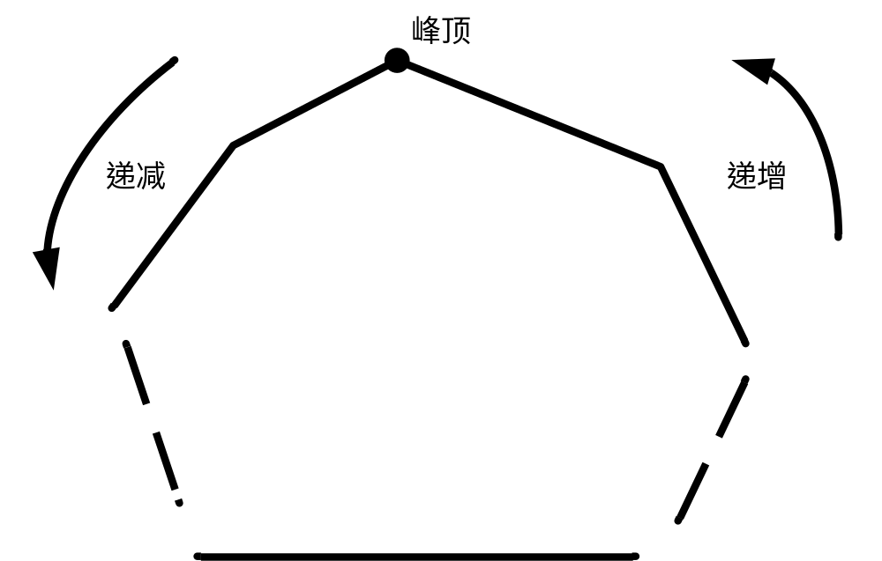

Slide 16
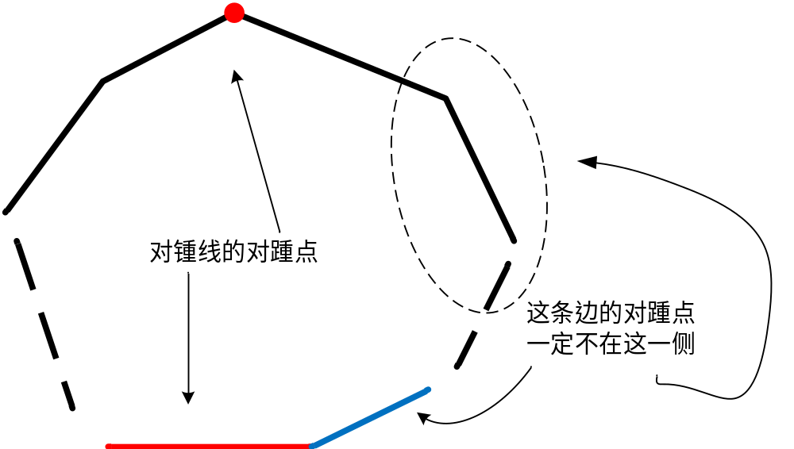

Slide 17
旋转卡壳法典型题目
n个点，求两个点，使得这两个点的距离最远
n个点，求三个点，使得这三个点构成的三角形面积最大
先凸包，再卡壳

Slide 18
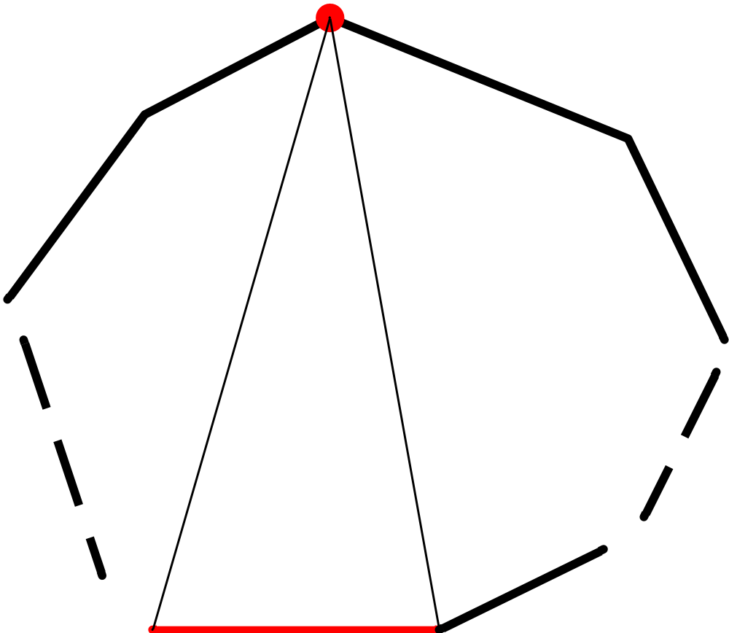
取一条边，记作PiPi+1，求出其对踵点，则该三角形是以该边为边的最大三角形

Slide 19
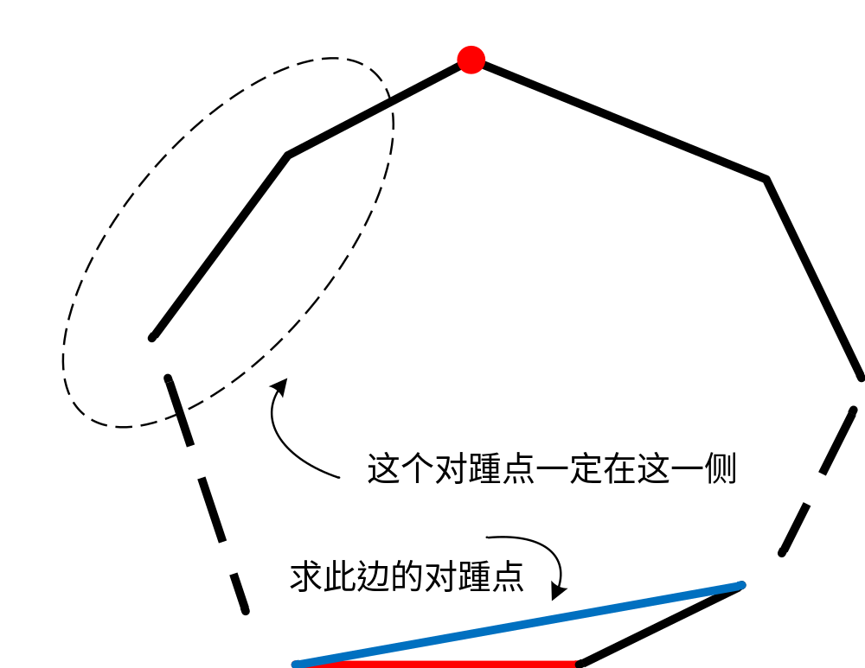
求PiPi+2的对踵点，当然这条线段并非原凸多边形的边，但这不妨碍对踵点的性质
求出对踵点以后，就得到以PiPi+2为边的最大三角形

Slide 20
求PiPi+3、PiPi+4……的对踵点，可以得到以相应线段为边的最大三角形
最后，在PiPi+1、PiPi+2、PiPi+3……这些三角形中挑一个最大的，就得到了以Pi为端点的最大三角形
凸n边形一共有n个顶点，可以求出分别以其为端点的最大三角形，最多n个；这其中最大的那个就是n边形的端点能够构成的最大三角形

Slide 21
求最大三角形的时间复杂度
n个点求凸包可以做到O(nlogn)
假设凸包上一共有m个点，求最大三角形需要O(m²)
暴力法则需要O(n³)

Slide 22
习题
10701
11323
11324
hdu2202
POJ2187

Slide 23
OVER

